Slide 1

PaaS-Ta 시도해보기
파스타2-맛보기2
상명대학교 한종대

Slide 2
오늘의 목표
Cloudfoundry 소개
Cf-cli 설치하기
Cf-cli를 이용해 우리 사이트 배포하기

Slide 3
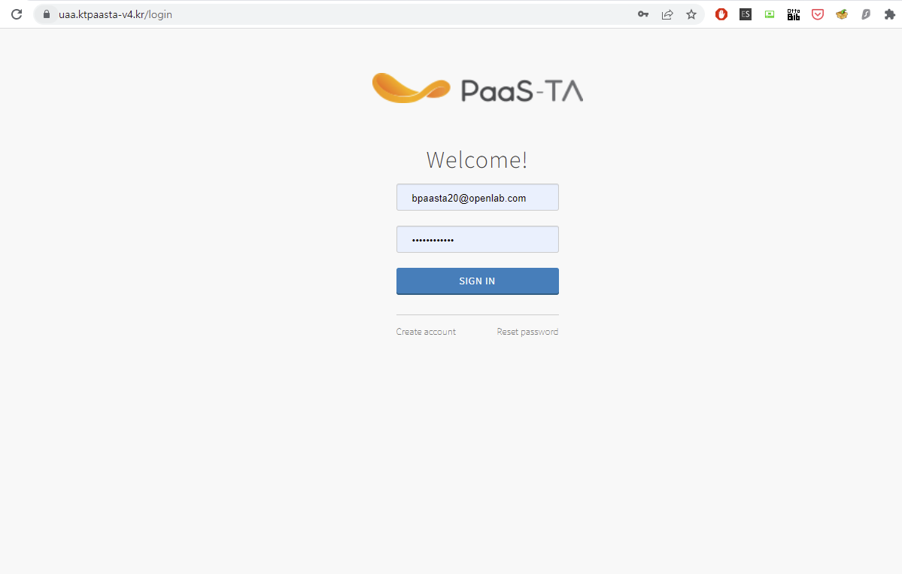
Cloudfoundry https://docs.cloudfoundry.org/concepts/index.html
오픈소스 클라우드 앱 플랫폼
클라우드 서비스/개발 프레임웍/앱을 자유롭게 선택할 수 있음
파스타는 앱/클라우드 네이티브 모델을 지원

Slide 4
앱과 서비스
데이터베이스, 이메일, 메신저 등 앱을 지원하기 위한 다양한 서비스가 등록되어 있음 (혹은 직접 만들거나)
서비스는 마켓플레이스를 통해 등록되고 인터페이스를 제공함
앱은 Cloudfoundry조건에 맞추어 개발된 소프트웨어
- 빌드팩Buildpack을 통해 실행될 수 있으면 앱으로 인정됨

Slide 5
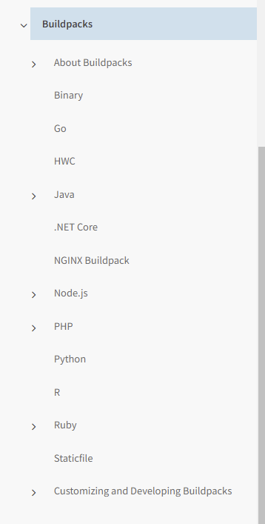
Cloudfoundry Buildpacks https://docs.cloudfoundry.org/buildpacks/

Slide 6
Cf 사용하기
CLI(command-line interface)사용
Managed portal 사용

Slide 7
준비
파스타 포탈에 로그인
현재 구동되고 있는 앱 없는 것 확인

Slide 8

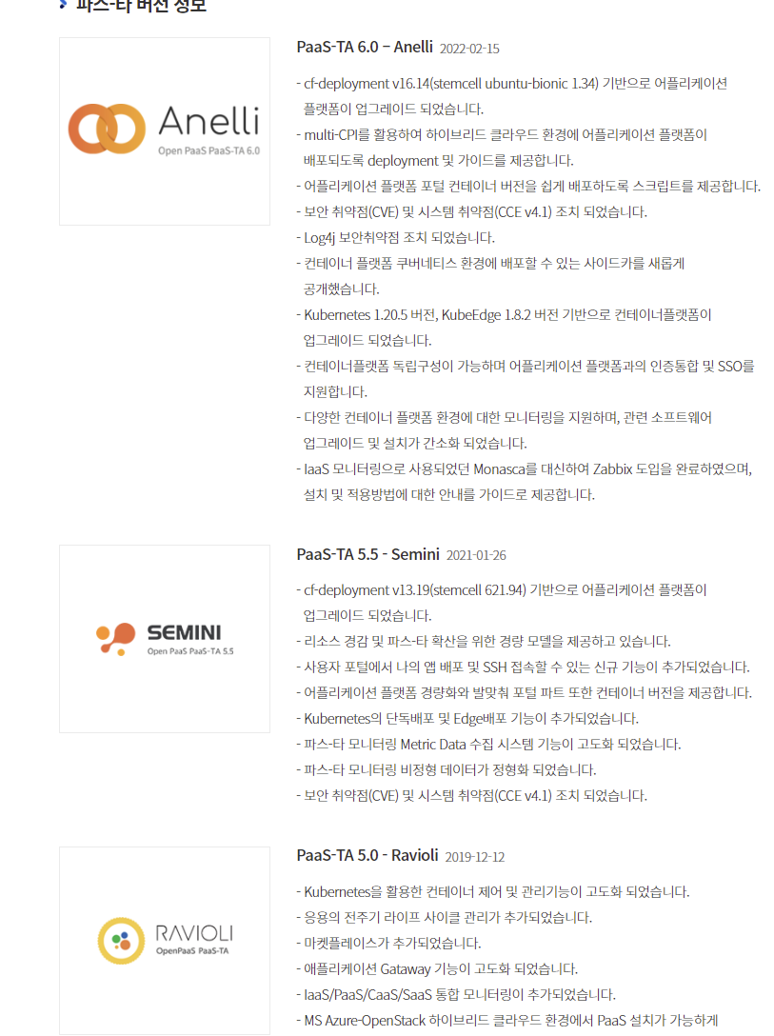
CF-CLI 설치하기 https://docs.cloudfoundry.org/cf-cli/install-go-cli.html
CLI는 인터페이스이기 때문에 설치되어 있는 CF와 버전이 일치하여야 함
- 우리가 사용할 CF에서 제공하는 API의 버전을 확인

Slide 9
CF-CLI 설치하기 https://docs.cloudfoundry.org/cf-cli/install-go-cli.html
우리가 사용할 버전은 cf-cli v6
https://packages.cloudfoundry.org/stable?release=windows64&source=github&version=v6

Slide 10
개발자
Paas-Ta 클라우드
Django 프로젝트 업로드 (cf push)
Python-buildpack이 업로드된 프로젝트를 검사
시작 커맨드 실행(cf. python manage.py startserver)
8080번 포트에서 웹서버 열렸는지 검사
앱에 설정된 주소(route)로 앱 배포

Slide 11

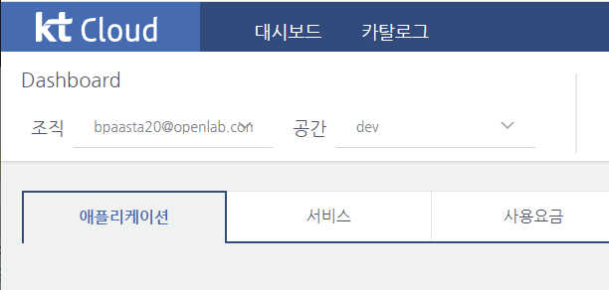
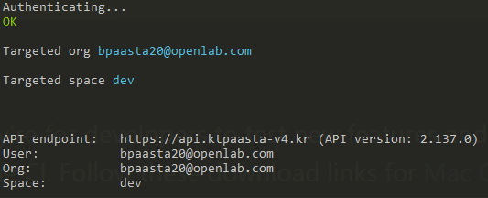
Cf-cli 기본
설치 확인
API 주소 설정 및 로그인
https://cli.cloudfoundry.org/en-US/v6/
cf api --skip-ssl-validation api.ktpaasta-v4.kr
cf login
이후 자신의 로그인 id/pw 입력(ecampus 참조)

Slide 12
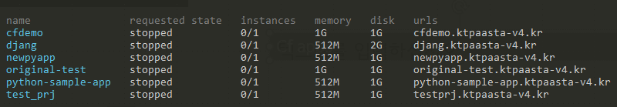
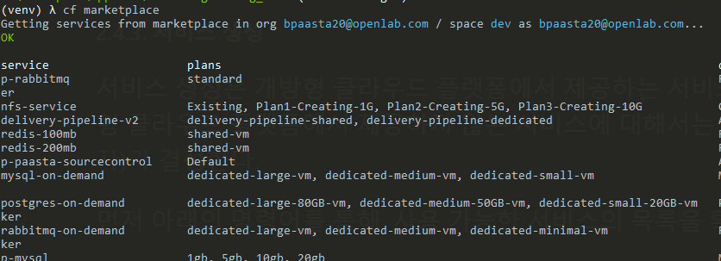
설치된 앱/서비스 목록 확인 앱 이름이 겹치지 않도록 (원래는 공간으로 분할)
Cf apps
Cf marketplace

Slide 13
프로젝트 배포 준비하기
업로드 후에는 파일 내용을 하나씩 수정하기 어려우므로 프로젝트를 정리
보안 관련된 사항(settings.py)
테스트 관련된 사항(media files)
오늘은 일단 그대로 진행합니다

Slide 14
프로젝트 배포 준비하기
Buildpack을 위한 요구사항
어떤 파이썬 런타임으로 빌드할지
사용할 파이썬 모듈은 무엇인지
이 프로젝트를 배포할 앱의 설정(이름, 주소, 사용할 자원…)은 어떤지

Slide 15
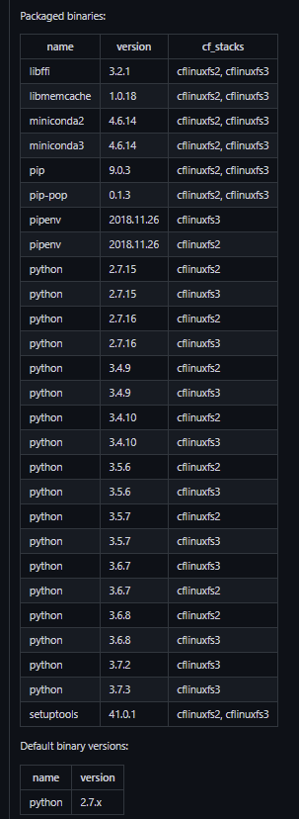
프로젝트 배포 준비하기 어떤 파이썬 런타임으로 빌드할지
프로젝트 루트에서 runtime.txt를 통해 설정
현재 사용중인 파이썬 라이브러리(in venv)를 그대로 가져가지 않음
클라우드의 python buildpack 버전에 따라 지원되는 라이브러리 다름
우리 서버는 python buildpack 1.6.32 사용중이므로 3.7.3이 최고
https://github.com/cloudfoundry/python-buildpack/releases

Slide 16
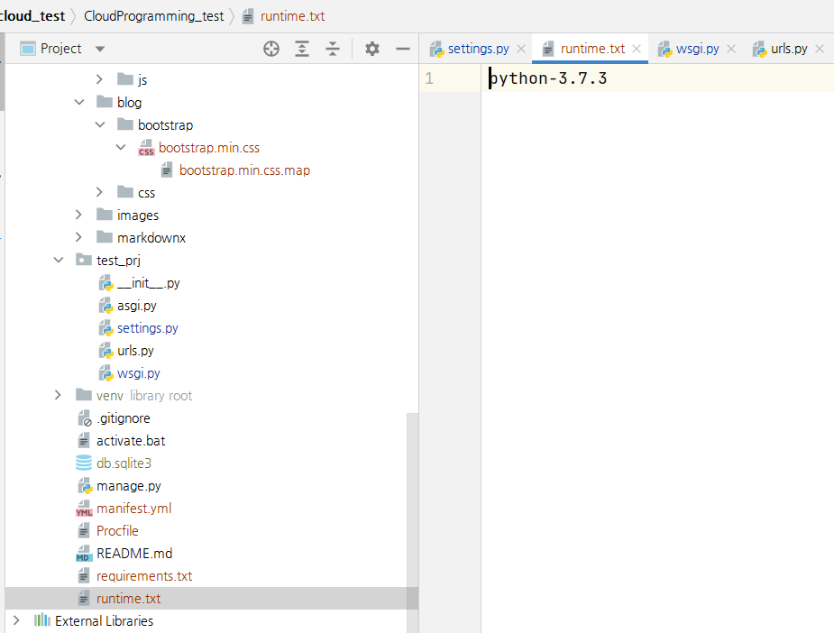

Slide 17
프로젝트 배포 준비하기 사용할 파이썬 모듈은 무엇인지
pip freeze > requirements.txt
프로젝트 루트에 requirements.txt 생성

Slide 18
프로젝트 배포 준비하기 이 프로젝트를 배포할 앱의 설정(이름, 주소, 사용할 자원…)은 어떤지
프로젝트 루트에 manifest.yaml 생성
--- applications: - name: djangoblog buildpack: python_buildpack memory: 512M instances: 1 command : python manage.py runserver 8080
https://docs.cloudfoundry.org/devguide/deploy-apps/manifest-attributes.html

Slide 19
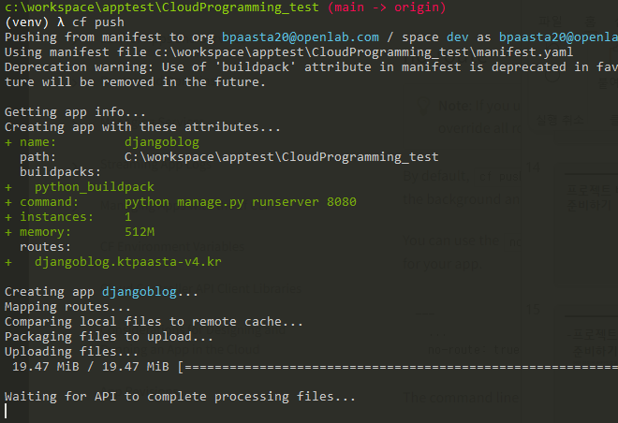
프로젝트 배포하기
cf push
현재 위치의 manifest.yml을 통해 현재 로그인된 클라우드의 대상 조직/장소에 앱을 배포
배포 주소

Slide 20
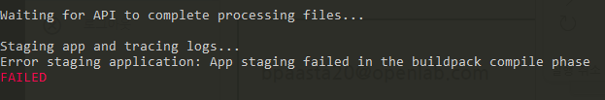
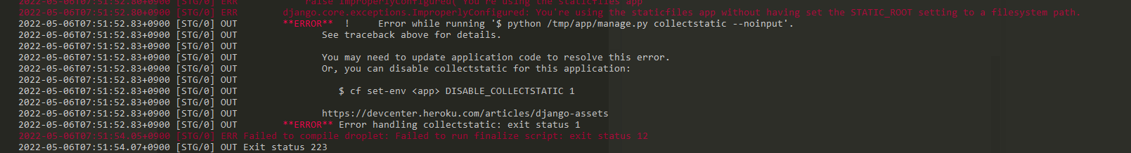
프로젝트 배포하기 디버깅
cf logs djangoblog --recent

Slide 21
프로젝트 배포하기 collectstatic set-env restage
프로젝트 내의 모든 정적 파일을 한 군데로 모아주는 작업
일단 나중에 해결하고 비활성화 시도
set-env : 환경변수 설정
restage : push와 유사하지만 캐시를 사용하지 않고 다시 빌드
cf set-env djangoblog DISABLE_COLLECTSTATIC 1
cf restage djangoblog

Slide 22
프로젝트 배포하기 배포서버 변경하기
Manage.py runserver는 개발 도중 시험용으로 사용하기 적합한 서버
Production-level 서버 : gunicorn(윈도우 지원 x), waitress (https://docs.pylonsproject.org/projects/waitress/en/latest/runner.html#runner)
pip install waitress
Pip freeze > requirements.txt

Slide 23
프로젝트 배포하기 배포서버 변경하기
Waitress는 범용 서버이므로 이 서버를 위한 인터페이스를 맞추어줘야 함(gunicorn도 동일)
WSGI (https://ko.wikipedia.org/wiki/%EC%9B%B9_%EC%84%9C%EB%B2%84_%EA%B2%8C%EC%9D%B4%ED%8A%B8%EC%9B%A8%EC%9D%B4_%EC%9D%B8%ED%84%B0%ED%8E%98%EC%9D%B4%EC%8A%A4)인터페이스 사용
-사실 장고에 내장된 인터페이스

Slide 24
프로젝트 배포하기 배포서버 변경하기
Waitress는 범용 서버이므로 이 서버를 위한 인터페이스를 맞추어줘야 함(gunicorn도 동일)
WSGI (https://ko.wikipedia.org/wiki/%EC%9B%B9_%EC%84%9C%EB%B2%84_%EA%B2%8C%EC%9D%B4%ED%8A%B8%EC%9B%A8%EC%9D%B4_%EC%9D%B8%ED%84%B0%ED%8E%98%EC%9D%B4%EC%8A%A4)인터페이스 사용
-사실 장고에 내장된 인터페이스(프로젝트 폴더 내의 wsgi.py 참고)

Slide 25
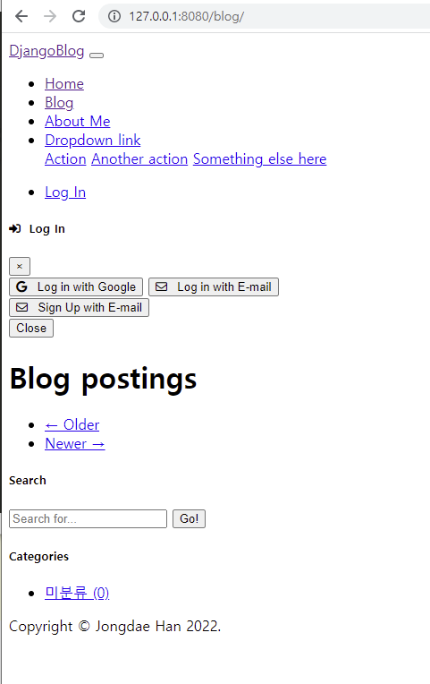
프로젝트 배포하기 배포서버 변경하기
자기 프로젝트 이름
로컬에서 테스트
Static 파일 문제?
waitress-serve --port=8080 test_prj.wsgi:application

Slide 26

프로젝트 배포하기 정적파일 배포하기
정적 파일을 정해진 위치에 모으는 작업 수행
현재 settings에 static_root가 없으므로 추가
Python manage.py collectstatic
# Static files (CSS, JavaScript, Images)
# https://docs.djangoproject.com/en/3.2/howto/static-files/
STATIC_URL = '/static/'
STATIC_ROOT = os.path.join(BASE_DIR, "static")
Python manage.py collectstatic

Slide 27
프로젝트 배포하기 정적파일 배포하기
cf unset-env djangoblog DISABLE_COLLECTSTATIC
정적파일을 클라우드에서도 모으도록 다시 환경변수 변경
Whitenoise : 클라우드 환경에서도 static 위치를 잡아주는 모듈
Freeze 잊지 마시고
Settings.py 의 middleware 항목에 다음 내용 추가
Settings.py의 static_root 아래에 다음 내용 추가
pip install whitenoise
'whitenoise.middleware.WhiteNoiseMiddleware',
STATICFILES_STORAGE = 'whitenoise.storage.CompressedStaticFilesStorage'
http://whitenoise.evans.io/en/stable/django.html

Slide 28
프로젝트 배포하기 배포서버 변경하기
시작 명령 변경하기
Manifest.yml에 반영
Cf push!
안되면 restage

Slide 29
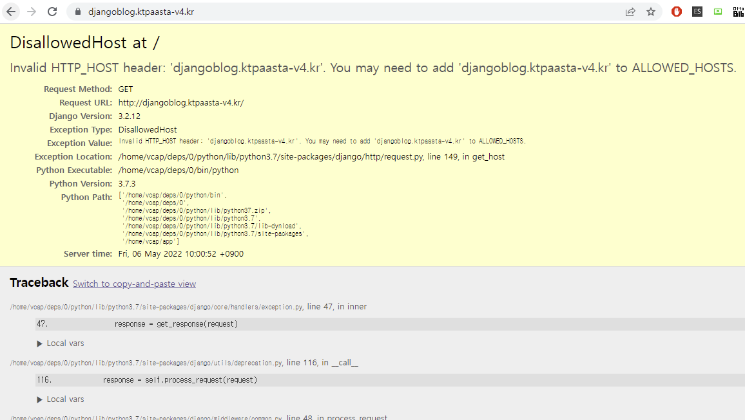
프로젝트 배포하기 배포서버 변경하기
앱은 올라갔으나 라우팅 실패
Settings.py의 allowed_hosts 항목에 새 주소 추가 (또는 '*' 추가)

Slide 30
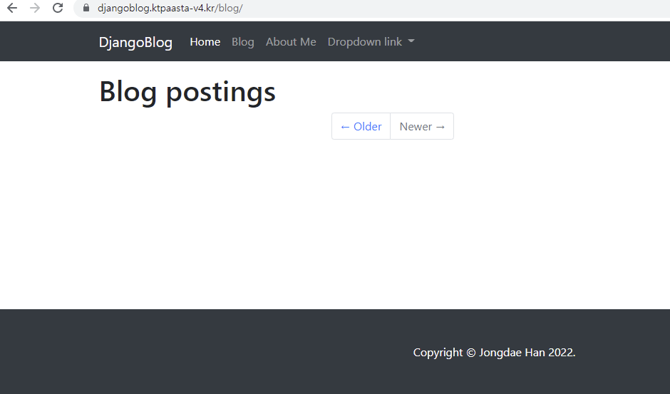
완성! 하지만.. 데이터베이스는? 관리자는?

